Slide 1
Подготовка к ЕГЭ ПО ФИЗИКЕ решение 26 ЗАДАНИя
Учитель физики МБОУ СОШ № 22 им. Героя Советского Союза Г.Г. Шумейко Фалалеева Н.В.
Класс: 11

Slide 2
Задание 26
Проверяемые элементы содержания Механика (расчётная задача)
Уровень сложности В
Максимальный балл 4
Полное правильное решение задачи 26 должно содержать законы и формулы, применение которых необходимо и достаточно для решения задачи, а также математические преобразования, расчёты с численным ответом и при необходимости рисунок, поясняющий решение.
Кроме того, начиная с этого года дополнительно к решению задания 26 необходимо представить обоснование использования законов и формул для условия задачи. Данная задача оценивается максимально 4 баллами, при этом выделено два критерия оценивания: для обоснования использования законов и для математического решения задачи. Кроме задач на применение законов Ньютона (связанные тела) и задач на применение законов сохранения в механике.
4 балла = 3 балла за решения + 1 балл за обоснование

Slide 3
Критерии оценивания выполнения задания 26 с развёрнутым ответом
Критерий 1
Верно обоснована возможность использования законов (закономерностей). В данном случае: выбор ИСО, модель материальной точки, равенство модулей сил натяжения нитей и модулей ускорений брусков
1 балл
В обосновании отсутствует один или несколько из элементов.
ИЛИ
В обосновании допущена ошибка.
ИЛИ
Обоснование отсутствует
0 балл

Slide 4
Критерии оценивания выполнения задания 26 с развёрнутым ответом
Критерий 2
Приведено полное решение, включающее следующие элементы:
I) записаны положения теории и физические законы, закономерности, применение которых необходимо для решения задачи выбранным способом (в данном случае – второй закон Ньютона, выражение для силы трения скольжения, кинематические соотношения);
II) сделан правильный рисунок с указанием сил, действующих на тела;
III) описаны все вновь вводимые в решении буквенные обозначения физических величин (за исключением обозначений констант, указанных в варианте КИМ, обозначений величин, используемых в условии задачи, и стандартных обозначений величин, используемых при написании физических законов);
IV) проведены необходимые математические преобразования и расчёты (подстановка числовых данных в конечную формулу), приводящие к правильному числовому ответу (допускается решение «по частям» с промежуточными вычислениями);
V) представлен правильный ответ с указанием единиц измерения
физической величины
3 балл

Slide 5
Критерии оценивания выполнения задания 26 с развёрнутым ответом
Правильно записаны все необходимые положения теории, физические законы, закономерности, и проведены необходимые преобразования, но имеется один или несколько из следующих недостатков.
Записи, соответствующие пунктам II и III, представлены не в полном объёме или отсутствуют.
И (ИЛИ)
В решении имеются лишние записи, не входящие в решение (возможно, неверные), которые не отделены от решения и не зачёркнуты.
И (ИЛИ)
В необходимых математических преобразованиях или вычислениях
допущены ошибки, и (или) в математических преобразованиях/
вычислениях пропущены логически важные шаги.
И (ИЛИ)
Отсутствует пункт V, или в нём допущена ошибка (в том числе в записи единиц измерения величины)
2 балл

Slide 6
Критерии оценивания выполнения задания 26 с развёрнутым ответом
Представлены записи, соответствующие одному из следующих случаев.
Представлены только положения и формулы, выражающие физические законы, применение которых необходимо для решения данной задачи, без каких-либо преобразований с их использованием, направленных на решение задачи.
ИЛИ
В решении отсутствует ОДНА из исходных формул, необходимая для решения данной задачи (или утверждение, лежащее в основе решения), но присутствуют логически верные преобразования с имеющимися формулами, направленные на решение задачи.
ИЛИ
В ОДНОЙ из исходных формул, необходимых для решения данной задачи (или в утверждении, лежащем в основе решения), допущена ошибка, но присутствуют логически верные преобразования с имеющимися формулами, направленные на решение задачи
1 балл

Slide 7
Критерии оценивания выполнения задания 26 с развёрнутым ответом
Все случаи решения, которые не соответствуют вышеуказанным критериям выставления оценок в 1, 2, 3 балла
0 балл
Максимальный балл 4

Slide 8
Задача 26 (Демо)
Снаряд массой 4 кг, летящий со скоростью 400 м/с, разрывается на две равные части, одна из которых летит в направлении движения снаряда, а другая – в противоположную сторону. В момент разрыва суммарная кинетическая энергия осколков увеличивается на 0,5 МДж. Найдите скорость осколка, летящего по направлению движения снаряда. Сопротивлением воздуха пренебречь. Обоснуйте применимость законов, используемых для решения задачи.

Slide 9
Возможное решение
Обоснование
1. Введём инерциальную систему отсчёта, связанную с Землёй, и направим
ось Оx системы координат в направлении начальной скорости движения
снаряда.
2. При описании движения снаряда и осколков используем модель
материальной точки.
3. Для описания разрыва снаряда использован закон сохранения импульса
системы тел. Он выполняется в инерциальной системе отсчёта, если сумма
внешних сил, приложенных к телам системы, равна нулю.
В данном случае из-за отсутствия сопротивления воздуха внешней силой
является только сила тяжести mg
, которая не равна нулю. Но этим можно
пренебречь, считая время разрыва снаряда малым. За малое время разрыва
импульс каждого из осколков меняется на конечную величину
за счёт больших внутренних сил, разрывающих снаряд при взрыве.
По сравнению с этими большими силами конечная сила тяжести
пренебрежимо мала.
4. Так как время разрыва снаряда считаем малым, то можно пренебречь
и изменением потенциальной энергии снаряда и его осколков в поле тяжести
в процессе разрыва.

Slide 10
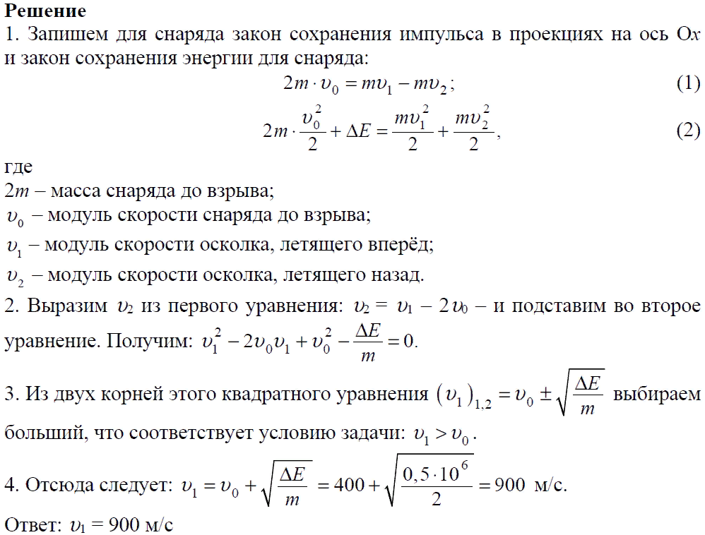

Slide 11
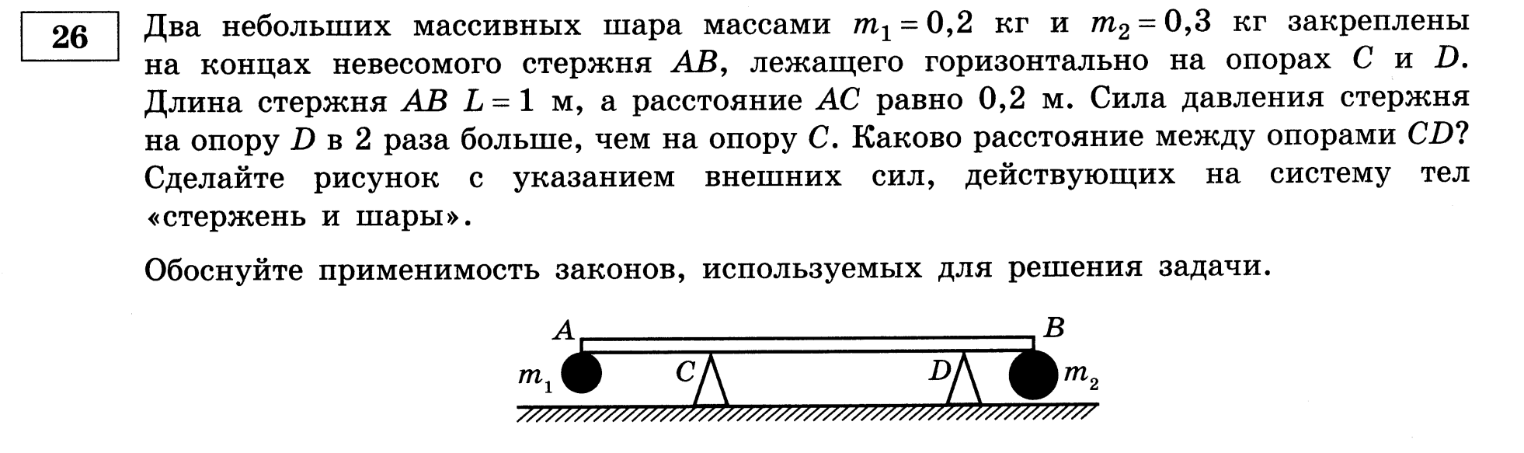
Вариант 1

Slide 12
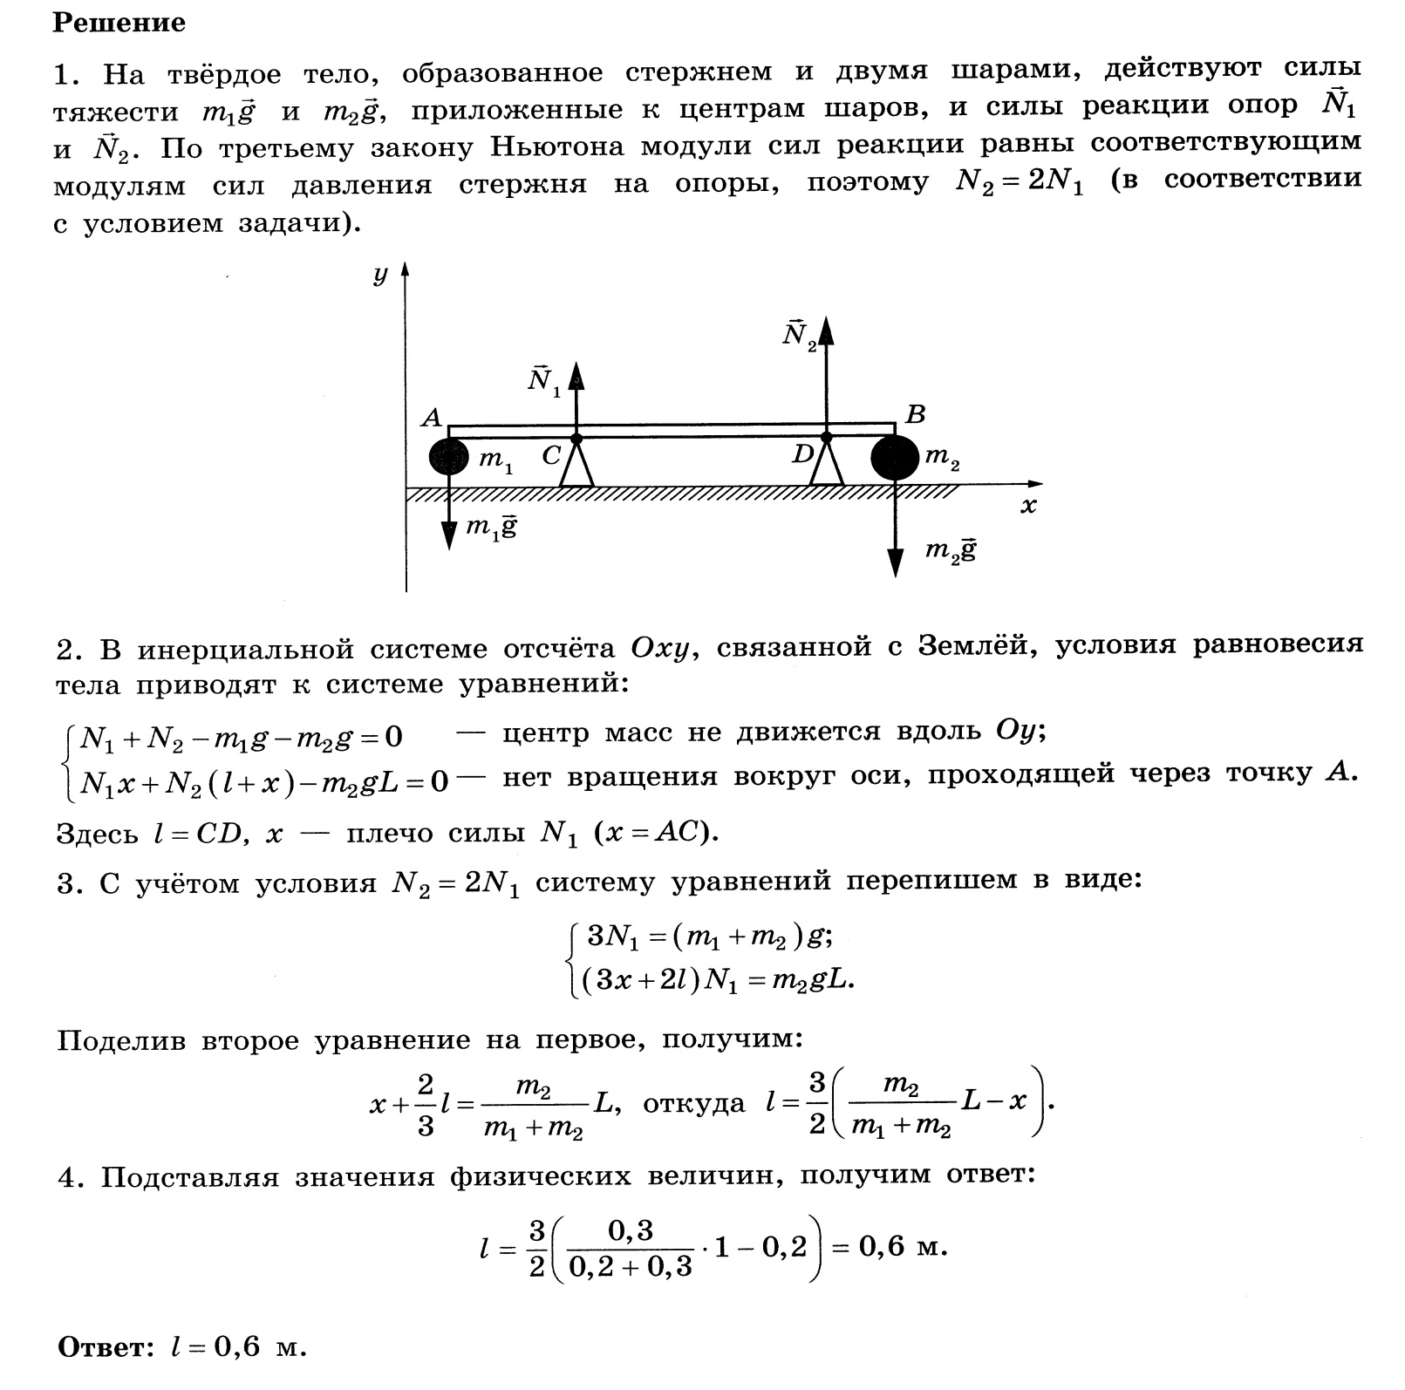

Slide 13
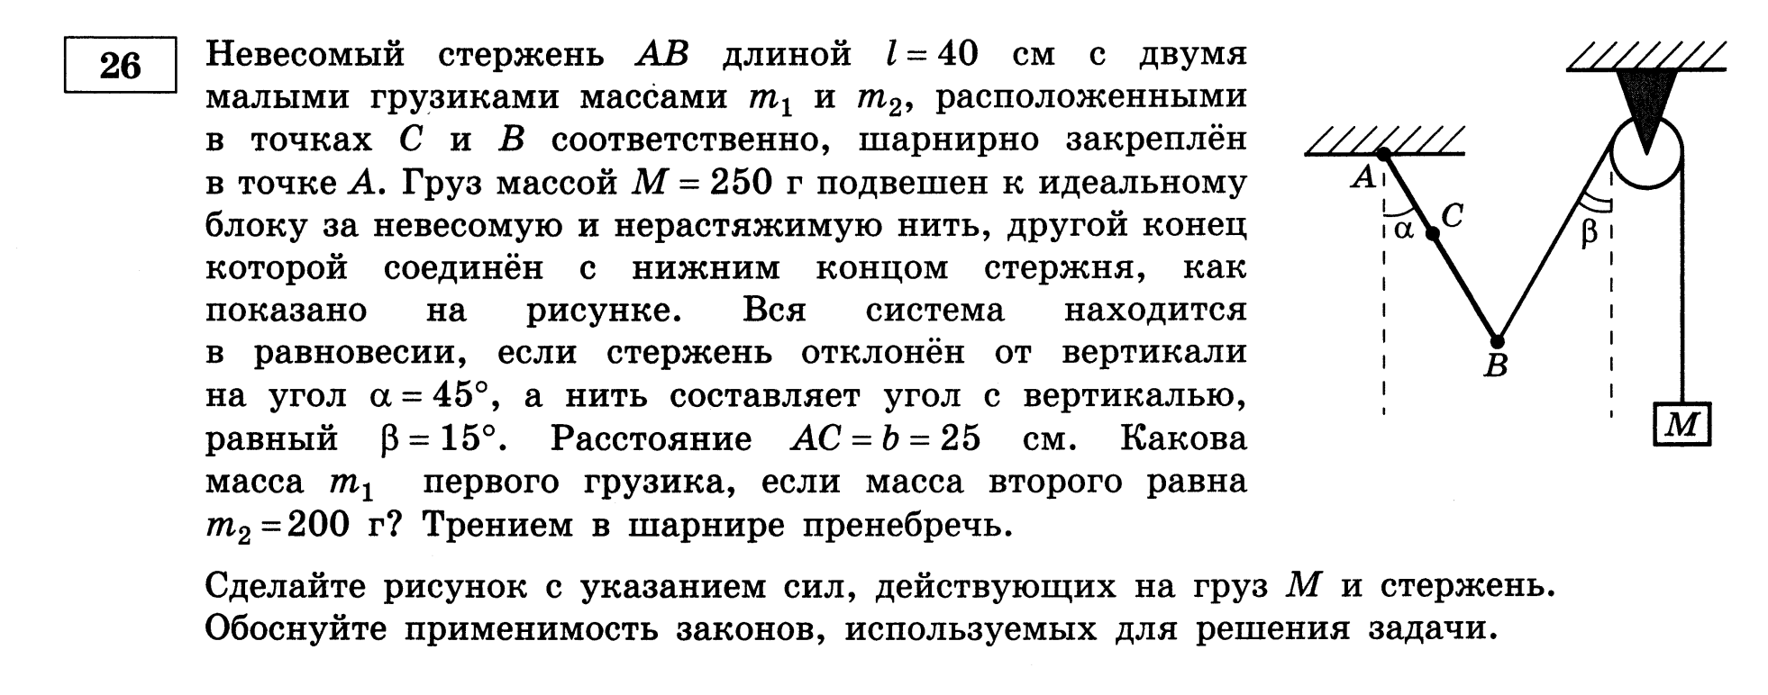
Вариант 3

Slide 15
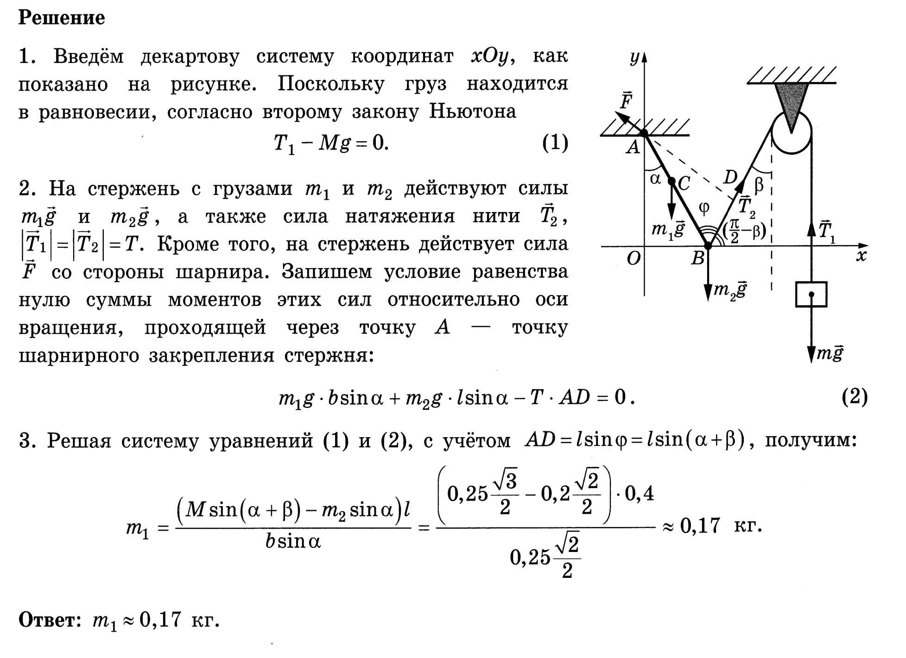

Slide 16
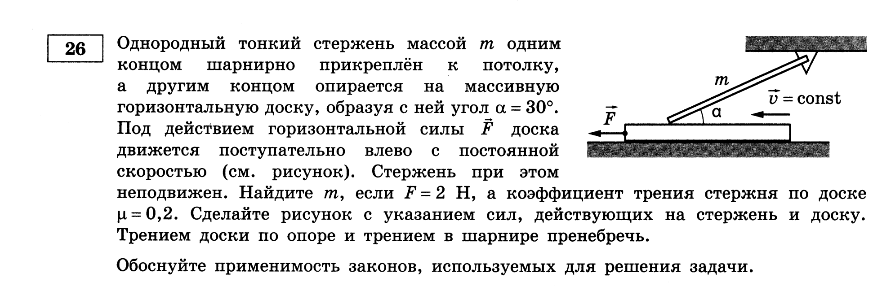
Вариант 5

Slide 18
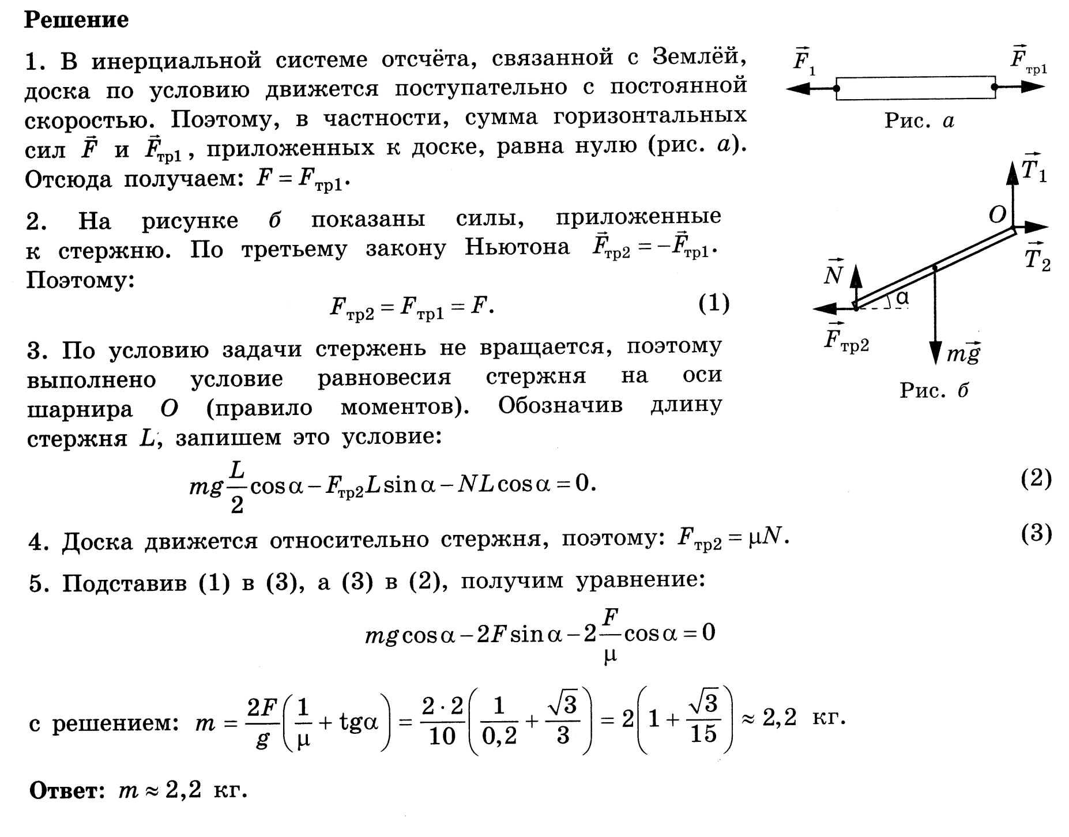

Slide 19
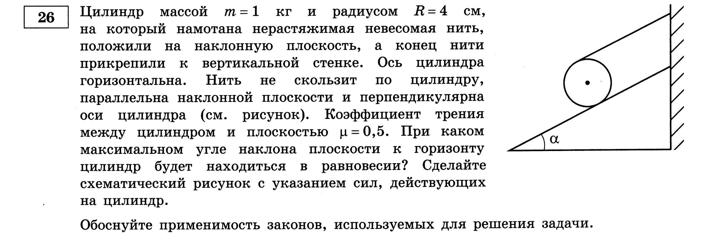
Вариант 7

Slide 21
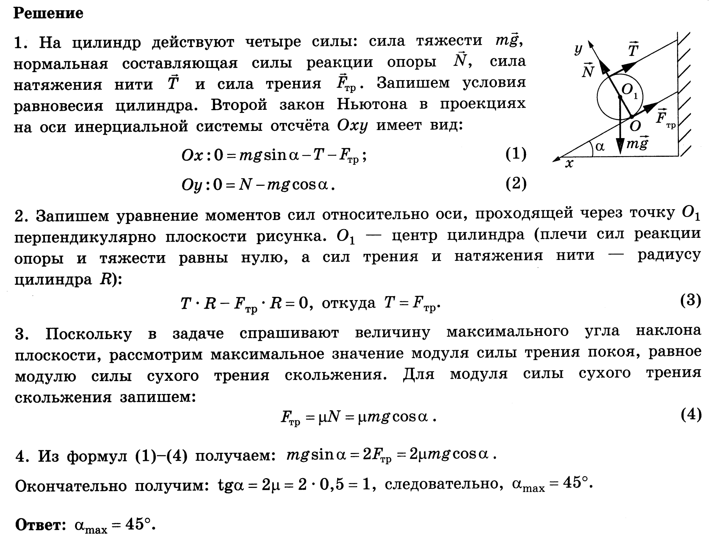

Slide 22
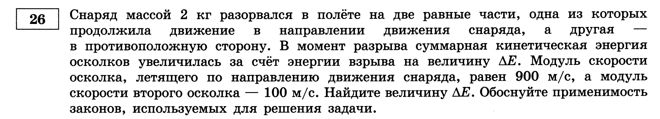
Вариант 9

Slide 24
КОММЕНТАРИИ
- Решение экзаменуемого может иметь логику, отличную от авторской логики
решения (альтернативное решение).
- В качестве исходных формул принимаются только те, которые указаны в
кодификаторе. При этом форма записи формулы значения не имеет. Если же
выпускник использовал в качестве исходной формулы ту, которая не указана в
кодификаторе, то работа оценивается исходя из отсутствия одной из
необходимых для решения формул.
- Решение задач может оцениваться в 2 балла при полном правильном решении и
верном ответе, если не описаны дополнительно введённые физические
величины. Описанием считается словесное указание на величину рядом с её
символическим обозначением, указание символического обозначения величины
в записи условия («Дано») или на схематическом рисунке. Допускается введение
новых величин без описания, если используются стандартные обозначения,
принятые в кодификаторе

Slide 25
КОММЕНТАРИИ
- Если в тексте задания требуется сделать рисунок с указанием
сил, действующих на тело, то правильным считается рисунок, в
котором верно указаны все необходимые силы и их
направление. Ошибка в соотношении длин векторов и
отсутствие знака вектора не считаются ошибками.
- При проверке правильности числового ответа необходимо
проверить вычисления экзаменуемого при помощи
калькулятора. Допускаются округления с учётом того числа
значащих цифр, которые указаны в условии задачи.
Избыточная точность числового ответа не считается ошибкой.
При решении задачи по действиям допускается погрешность
ответа, не меняющая физической сути числового ответа задачи.

